Slide 1
Algoritmos y Complejidad
Lorena Recalde Ph.D.
Escuela Politécnica Nacional
Maestría en Ciencias de Computación

Slide 2
Binary search

Slide 3
Introducción
Suponga que está buscando a una persona en la guía telefónica.
Su apellido comienza con K.
Podrías comenzar desde el principio y seguir pasando páginas hasta llegar a la K.
Pero es más probable que comience en una página del medio, porque sabe que los apellidos con K estarán cerca del medio de la guía telefónica.
O suponga que está buscando una palabra en un diccionario y comienza con O. Nuevamente, comenzará cerca del medio.
Ahora suponga que inicia sesión en Facebook. Cuando lo haga, Facebook debe verificar que tiene una cuenta en el sitio. Por lo tanto, necesita buscar su nombre de usuario en su base de datos.

Slide 4
Introducción
Supongamos que su nombre de usuario es karlmageddon. Facebook podría comenzar desde las As y buscar su nombre, pero tiene más sentido que comience en algún punto intermedio.
Este es un problema de búsqueda.
Y todos estos casos usan el mismo algoritmo para resolver el problema: búsqueda binaria.
La búsqueda binaria es un algoritmo; su entrada es una lista ordenada de elementos.
Si un elemento que está buscando está en esa lista, la búsqueda binaria devuelve la posición donde está ubicado. De lo contrario, la búsqueda binaria devuelve nulo.

Slide 5
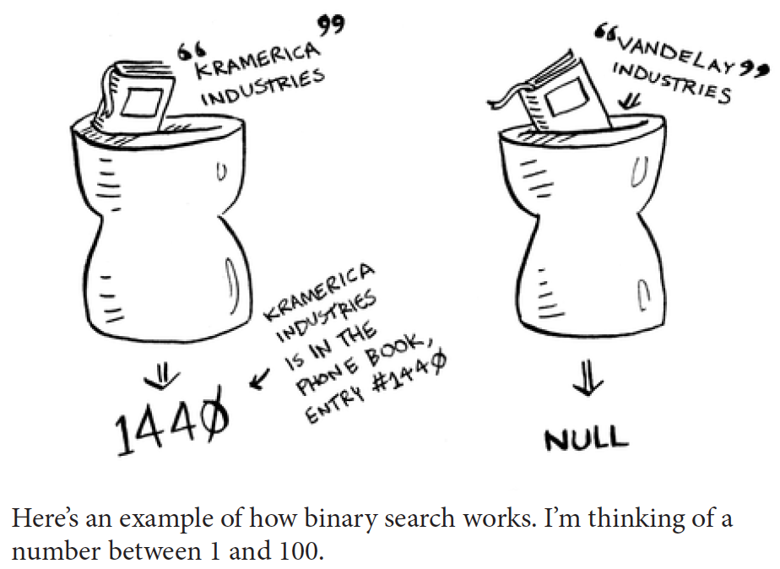
Introducción

Slide 6
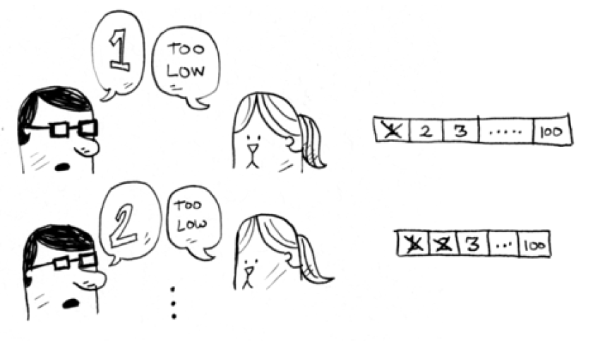
Introducción
Aquí hay un ejemplo de cómo funciona la búsqueda binaria.
Estoy pensando en un número entre 1 y 100. Tienes que intentar adivinar mi número en la menor cantidad de intentos posibles.
Con cada suposición, le diré si su suposición es demasiado baja, demasiado alta o correcta.
Supongamos que comienzas a adivinar así: 1, 2, 3, 4 ... Así es como iría.

Slide 7
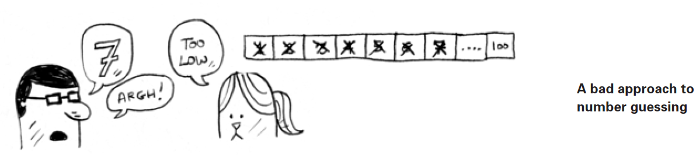
Introducción
Esta es una búsqueda simple (quizás una búsqueda tonta sería un término mejor). Con cada suposición, estás eliminando solo un número. Si mi número fuera 99, ¡podría llevarte 99 conjeturas para llegar allí!

Slide 8
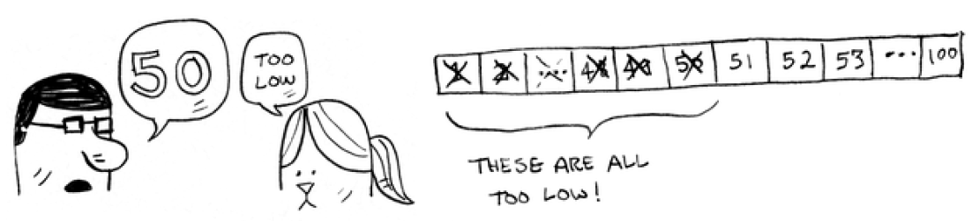
A better way to search
Aquí hay una mejor técnica. Comience con 50.
Demasiado bajo, ¡pero acabas de eliminar la mitad de los números!
Ahora sabes que 1–50 son demasiado bajos.

Slide 9

A better way to search
Siguiente aproximación: 75.
Demasiado alto, ¡pero de nuevo cortas la mitad de los números restantes!
Con la búsqueda binaria, adivinas el número del medio y eliminas la mitad de los números restantes cada vez.

Slide 10

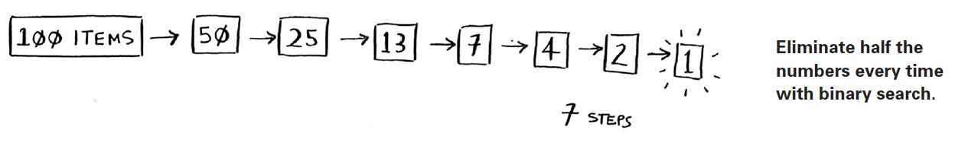
A better way to search
El siguiente es 63 (a mitad de camino entre 50 y 75).
Esta es la búsqueda binaria. ¡Acabas de aprender tu primer algoritmo!
Aquí hay cuántos números puede eliminar cada vez.

Slide 11
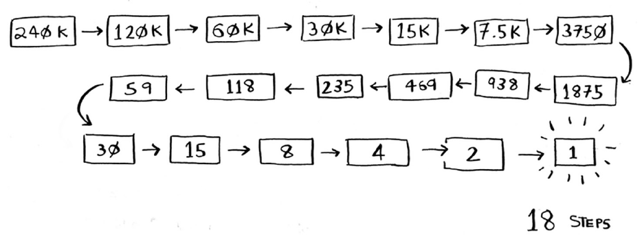
A better way to search
Cualquiera sea el número en el que esté pensando, puede adivinar en un máximo de siete conjeturas, ¡porque elimina varios números con cada suposición!
Supongamos que está buscando una palabra en el diccionario. El diccionario tiene 240,000 palabras. En el peor de los casos, ¿cuántos pasos crees que tomará cada búsqueda?
La búsqueda simple podría tomar 240,000 pasos si la palabra que está buscando es la última del libro.
Con cada paso de la búsqueda binaria, reduce la cantidad de palabras a la mitad hasta que solo le quede una palabra.
Entonces la búsqueda binaria tomará 18 pasos, ¡una gran diferencia!

Slide 12
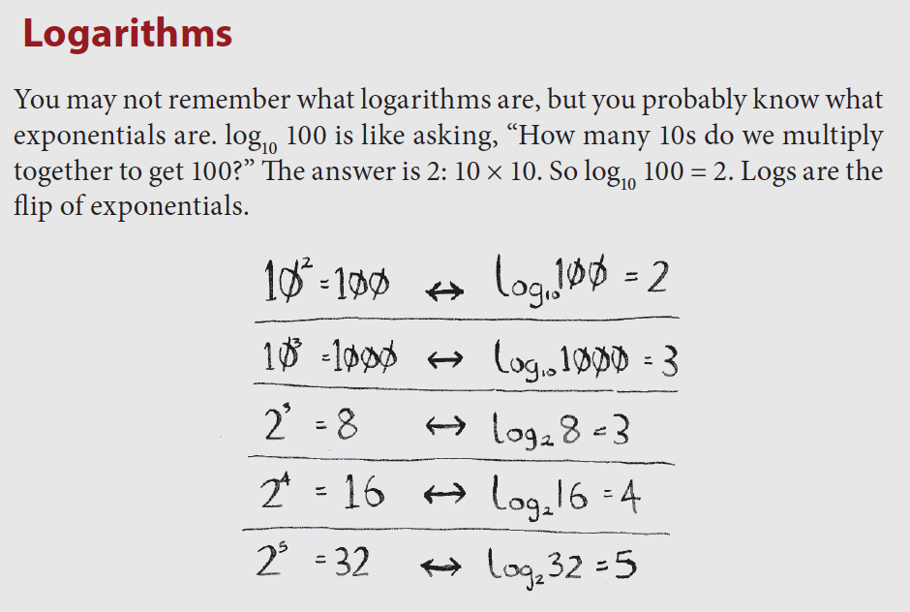
A better way to search
En general, para cualquier lista de n, la búsqueda binaria tomará log₂ n pasos para ejecutarse en el peor de los casos, mientras que la búsqueda simple tomará n pasos.

Slide 13
A better way to search
Cuando busca un elemento mediante una búsqueda simple, en el peor de los casos, es posible que tenga que mirar cada elemento. Entonces, para obtener una lista de 8 números, debe verificar 8 números como máximo.
Para la búsqueda binaria, debe verificar los elementos log₂ n en el peor de los casos. Para una lista de 8 elementos, log₂ 8 = 3, porque 2³ = 8.
Entonces, para una lista de 8 números, tendría que verificar 3 números como máximo.
Para obtener una lista de 1.024 elementos, log₂1.024 = 10, porque 2¹⁰ == 1.024.
Entonces, para obtener una lista de 1,024 números, debe verificar 10 números como máximo.

Slide 14
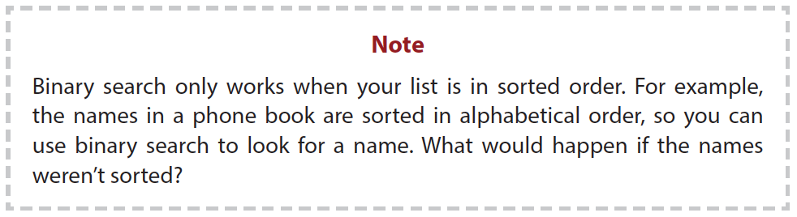

Slide 15
A better way to search
Veamos cómo escribir una búsqueda binaria en Python.
El ejemplo de código aquí usa arrays.
En un array usted puede almacenar una secuencia de elementos en una fila de celdas consecutivas llamada array.
Las celdas están numeradas comenzando con 0: la primera celda está en la posición # 0, el segundo es # 1, el tercero es # 2, y así sucesivamente.
La función binary_search toma un array ordenado y un elemento. Si el elemento está en el array, la función devuelve su posición. Realizará un seguimiento de qué parte del array debe buscar. Al principio, este es todo el array:

Slide 16
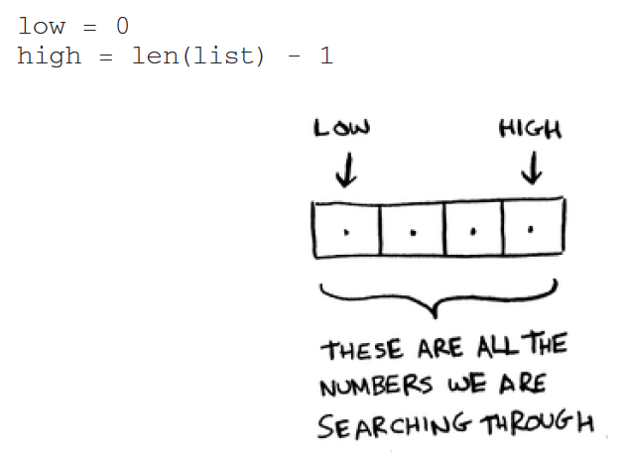
A better way to search

Slide 17


A better way to search
Cada vez, verifica el elemento del medio:
Si la suposición es demasiado baja, actualiza low:
Y si la suposición es demasiado alta, se actualiza high.

Slide 18
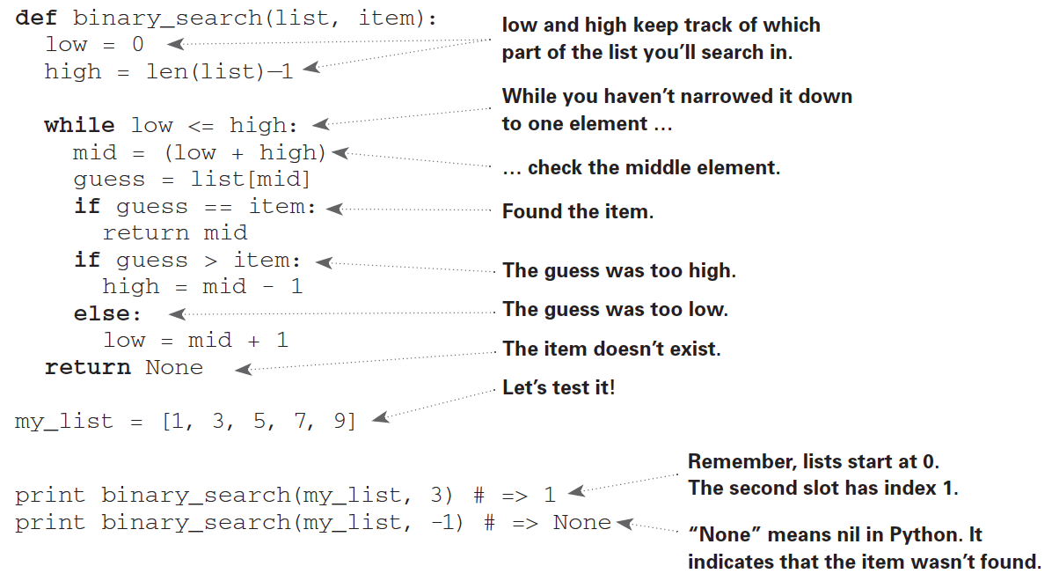

Slide 19
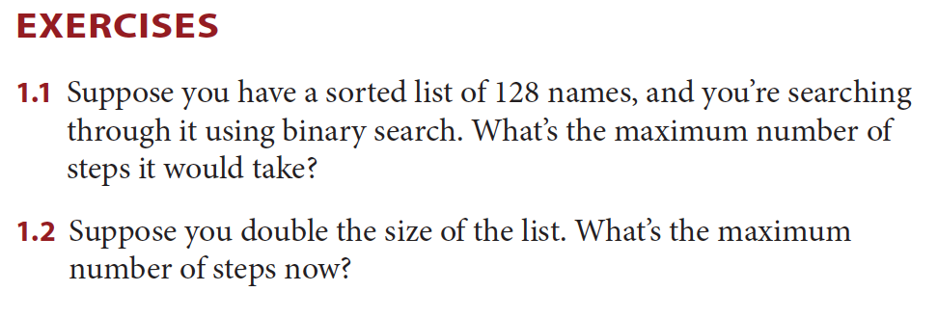
A better way to search

Slide 20
Running time
Cada vez que hablemos sobre un algoritmo, hablaremos sobre su tiempo de ejecución.
En general, desea elegir el algoritmo más eficiente, ya sea que esté tratando de optimizar el tiempo.
Volvamos a la búsqueda binaria. ¿Cuánto tiempo ahorras usándolo? Bueno, el primer enfoque fue verificar cada número, uno por uno. Si se trata de una lista de 100 números, se requieren hasta 100 conjeturas.
Si es una lista de 4 mil millones de números, se necesitan hasta 4 mil millones de conjeturas. Entonces, el número máximo de conjeturas es el mismo que el tamaño de la lista. Esto se llama tiempo lineal.
La búsqueda binaria es diferente. Si la lista tiene 100 elementos, se necesitan como máximo 7 conjeturas. Si la lista es de 4 mil millones de artículos, se necesitan como máximo 32 conjeturas. Potente, ¿eh? La búsqueda binaria se ejecuta en tiempo logarítmico (o log time).

Slide 21
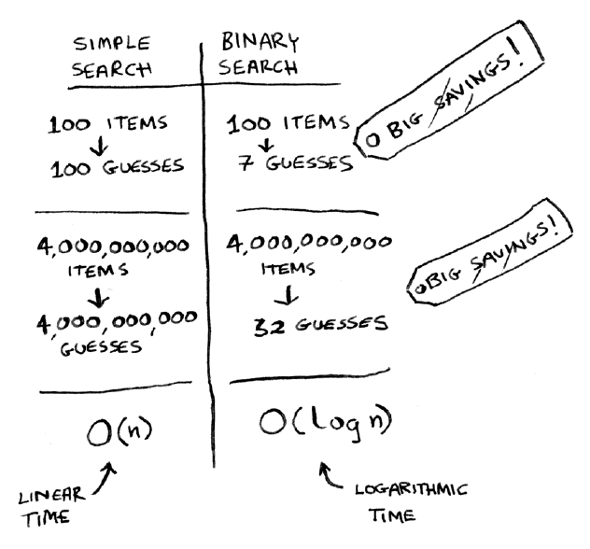
Running time
Aquí hay una tabla que resume lo dicho anteriormente.

Slide 22
Big O notation
La notación Big O es una notación especial que te dice qué tan rápido es un algoritmo.
¿A quien le importa? Bueno, resulta que usarás los algoritmos de otras personas con frecuencia, y cuando lo hagas, es bueno entender qué tan rápidos o lentos son.
Los tiempos de ejecución del algoritmo crecen a ritmos diferentes
Bob está escribiendo un algoritmo de búsqueda para la NASA. Su algoritmo se activará cuando un cohete esté a punto de aterrizar en la Luna, y ayudará a calcular dónde aterrizar.
Este es un ejemplo de cómo el tiempo de ejecución de dos algoritmos puede crecer a diferentes velocidades.
Bob está tratando de decidir entre búsqueda simple y búsqueda binaria.

Slide 23
Big O notation
El algoritmo debe ser rápido y correcto. Por un lado, la búsqueda binaria es más rápida. Y Bob tiene solo 10 segundos para descubrir dónde aterrizar; de lo contrario, el cohete estará fuera de curso.
Por otro lado, la búsqueda simple es más fácil de escribir y hay menos posibilidades de que se introduzcan errores. ¡Y Bob realmente no quiere errores en el código para aterrizar un cohete!
Para tener más cuidado, Bob decide cronometrar ambos algoritmos con una lista de 100 elementos.
Supongamos que se necesita 1 milisegundo para verificar un elemento.
Con una búsqueda simple, Bob tiene que verificar 100 elementos, por lo que la búsqueda tarda 100 ms en ejecutarse. Por otro lado, solo tiene que verificar 7 elementos con búsqueda binaria (log2 100 es aproximadamente 7), por lo que la búsqueda tarda 7 ms en ejecutarse.

Slide 24
Big O notation
Pero de manera realista, la lista tendrá más de mil millones de elementos.
Si es así, ¿cuánto tiempo llevará la búsqueda simple? ¿Cuánto tiempo llevará la búsqueda binaria?
Bob ejecuta una búsqueda binaria con mil millones de elementos y tarda 30 ms (log2 1,000,000,000 es aproximadamente 30). "¡32 ms!", Piensa. “La búsqueda binaria es aproximadamente 15 veces más rápida que la búsqueda simple, porque la búsqueda simple tomó 100 ms con 100 elementos, y la búsqueda binaria tomó 7 ms.
Entonces, la búsqueda simple tomará 30 × 15 = 450 ms, ¿verdad? Muy por debajo de mi umbral de 10 segundos ”. Bob decide ir con una simple búsqueda. ¿Es esa la elección correcta?
No. Resulta que Bob está equivocado. Completamente equivocado.

Slide 25
Big O notation
¡El tiempo de ejecución para una búsqueda simple con mil millones de artículos será de mil millones de ms, que son 11 días!
El problema es que los tiempos de ejecución para la búsqueda binaria y la búsqueda simple no crecen al mismo ritmo.
Es decir, a medida que aumenta el número de elementos, la búsqueda binaria tarda un poco más en ejecutarse. Pero la búsqueda simple requiere mucho más tiempo para ejecutarse.
Entonces, a medida que la lista de números aumenta, la búsqueda binaria de repente se vuelve mucho más rápida que la búsqueda simple.
Bob pensó que la búsqueda binaria era 15 veces más rápida que la búsqueda simple, pero eso no es correcto.

Slide 26
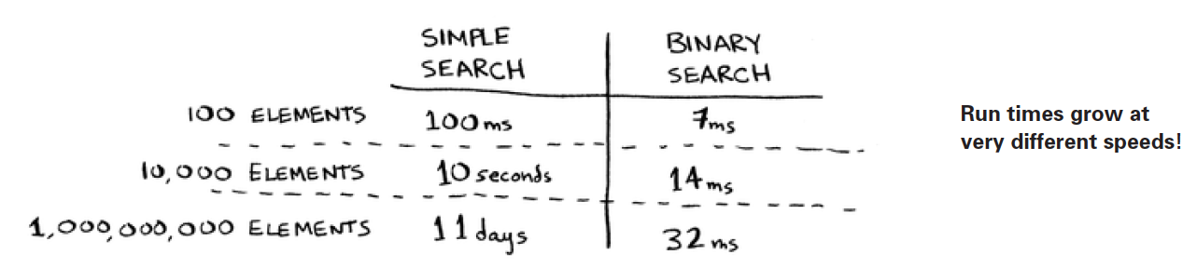
Big O notation

Slide 27
Big O notation
Si la lista tiene mil millones de artículos, es más como 33 millones de veces más rápido. Es por eso que no es suficiente saber cuánto tiempo tarda un algoritmo en ejecutarse; debe saber cómo aumenta el tiempo de ejecución a medida que aumenta el tamaño de la lista.
Ahí es donde entra en juego la notación Big O.
La notación Big O te dice qué tan rápido es un algoritmo. Por ejemplo, suponga que tiene una lista de tamaño n. La búsqueda simple necesita verificar cada elemento, por lo que tomará n operaciones.
El tiempo de ejecución en notación Big O es O (n).
¿Dónde están los segundos? No hay ninguno: Big O no te dice la velocidad en segundos. La notación Big O le permite comparar el número de operaciones. Te dice qué tan rápido crece el algoritmo.

Slide 28
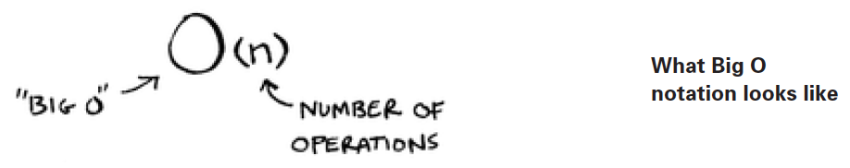
Big O notation
Aquí hay otro ejemplo. La búsqueda binaria necesita operaciones log n para verificar una lista de tamaño n.
¿Cuál es el tiempo de ejecución en notación Big O? Es O(log n).
En general, la notación Big O se escribe de la siguiente manera.
Esto le indica la cantidad de operaciones que realizará un algoritmo. Se llama notación Big O porque pones una "O grande" delante del número de operaciones.

